Slide 1

Jeu de carte la bataille Python
Présenté par : AJJA Anass & TAHIRI Reda

Slide 2





PLAN
Introduction
UML
Fonctions code python
Requis du projet
Gestion de projet

Slide 3
Introduction

Slide 4
Présentation du Projet
Le Projet Python consiste a écrire un code qui permet de manipuler des classe qu'on a crée et de compléter un jeu de carte la bataille .

Slide 5
Presentation d’équipe
AJJA ANASS
REDA TAHIRI
Résponsable de gestion du projet & communication
Résponsable technique

Slide 6
Jeu de carte la bataille !
La bataille est un jeu de cartes qui se joue habituellement à deux (bien que le nombre de joueurs puisse être supérieur) qui est d'une grande simplicité pour les débutants, puisqu'on peut y jouer sous la conduite exclusive du hasard (bien que la manière dont sont rangés les plis peut influencer considérablement l'issue du jeu, pour les joueurs avancés).

Slide 7
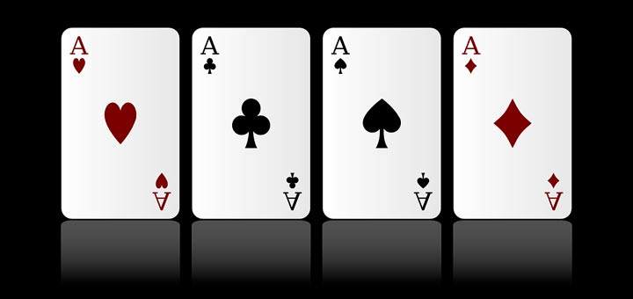
Comment notre jeu de carte la bataille se joue !

Slide 8
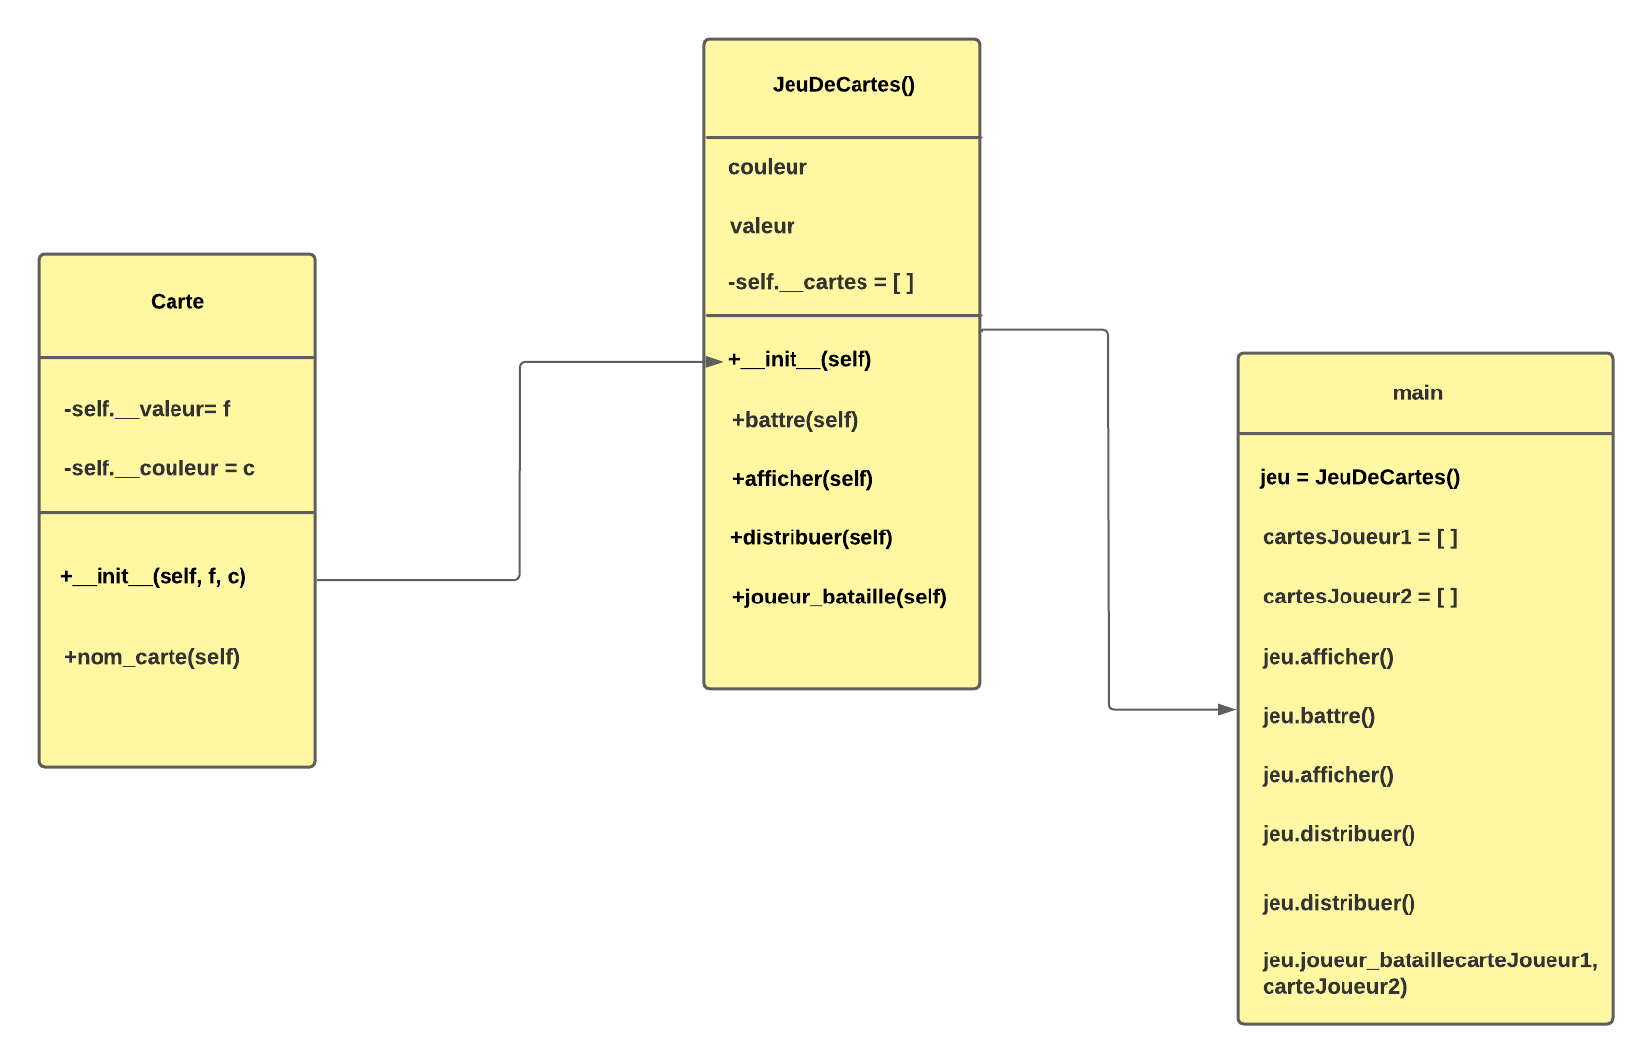
UML

Slide 9
PRINCIPAUX FONCTIONS DU CODE PYTHON

Slide 10
Class Carte

Slide 11
__init__

Slide 12
nom_carte

Slide 13
Class JeuDeCartes()

Slide 14
__init__

Slide 15
battre

Slide 16
afficher

Slide 17
distribuer

Slide 18
jouer_bataille

Slide 19
Les Bonus!

Slide 20
main jeu bataille

Slide 21
main jeu bataille non découverte

Slide 22
main jeu bataille 52 cartes

Slide 23
Resultat final

Slide 24
REQUIS DU PROJET

Slide 25
Maîtrise du jeu de carte la bataille.
Acquérir les principes de la gestion du projet.
S’approfondir en python.
Développer notre logique.
Avoir plus de compétences.

Slide 26
GESTION DE PROJET

Slide 27



Outils utilisés
1ERE outil
2eme outil
3eme outil

Slide 28
Conclusion

Slide 29
Merci pour votre attention !

